Slide 1

ingenieurbüro rolf krause
Vortrag für Immobilienmakler · 30 Minuten
GModG und EPBD
Anforderungen und Änderungen für Verkauf und Vermietung
Dipl.-Ing. Rolf Krause · Energieberater · KfW-Experte
Stand: 09.10.2026
GModG = Gebäudemodernisierungsgesetz · EPBD = Energy Performance of Buildings Directive, EU-Gebäuderichtlinie (EU) 2024/1275 · KfW = Kreditanstalt für Wiederaufbau · Dipl.-Ing. = Diplom-Ingenieur
Notes:
Begrüßung. Zwei Regelwerke, ein Ziel: Was ändert sich ab 2027 konkret im Makleralltag? Stand der Angaben: 09.10.2026.

Slide 2
ÜBERSICHT
Agenda
01
Rechtsrahmen
04
Heizung und Mietkosten
02
Energieausweis ab 2027
05
Ausblick EPBD und Gebäudepass
03
Inserat und Besichtigung
06
Checkliste für die Praxis
GModG = Gebäudemodernisierungsgesetz · EPBD = EU-Gebäuderichtlinie (EU) 2024/1275
Notes:
Sechs Blöcke. Schwerpunkt liegt auf Block 2 und 3, weil dort die Pflichten liegen, die Makler direkt treffen.

Slide 3
01
Rechtsrahmen
EU-Richtlinie und nationales Gesetz
Notes:
Abschnitt 1: Wie GModG und EPBD zusammenhängen und seit wann was gilt.

Slide 4
01 · RECHTSRAHMEN
Vom GEG zum Gebäudemodernisierungsgesetz
13.05.2026
29.05.2026
10.07.2026
29.07.2026
01.01.2027
Kabinettsbeschluss
EPBD-Umsetzungsfrist abgelaufen
Bundestag beschließt, Bundesrat billigt
Erste Regelungen in Kraft, u. a. Heizungsregeln
Artikel 2: Energieausweis, Nachweise, MEPS für Nichtwohngebäude
GEG = Gebäudeenergiegesetz · EPBD = EU-Gebäuderichtlinie · MEPS = Minimum Energy Performance Standards, Mindestvorgaben für die Gesamtenergieeffizienz · BGBl. = Bundesgesetzblatt (Quelle: BGBl. I Nr. 226/2026 vom 28.07.2026) · u. a. = unter anderem
Notes:
Das GModG ersetzt das GEG. Verkündet im BGBl am 28.07.2026, erste Regelungen seit 29.07.2026 in Kraft (Heizungsregeln). Der für Makler wichtige Teil, Artikel 2 mit Energieausweis und Nachweisen, gilt ab 01.01.2027. Bis dahin gelten die bisherigen Ausweisregeln weiter.

Slide 5
01 · RECHTSRAHMEN
Wer wen verpflichtet
EU
Deutschland
Markt
EPBD 2024/1275
GModG
Eigentümer und Makler
→
→
Richtlinie mit Zielen und Fristen für die Mitgliedstaaten
Nationales Gesetz, setzt die EPBD um und ersetzt das GEG
Verbindlich ist allein, was im GModG steht
Für bestehende Wohngebäude enthält die EPBD keine individuelle Sanierungspflicht. Sie gibt Deutschland ein Ziel für den gesamten Wohnungsbestand vor.
EU = Europäische Union · EPBD = EU-Gebäuderichtlinie (EU) 2024/1275 · GModG = Gebäudemodernisierungsgesetz · GEG = Gebäudeenergiegesetz
Notes:
Wichtig für Kundengespräche: Die EPBD richtet sich an Deutschland, nicht an den Eigentümer. Für Eigentümer und Makler verbindlich ist allein das GModG. Medienberichte über eine EU-Sanierungspflicht für Wohnhäuser sind falsch.

Slide 6
02
Energieausweis ab 2027
Neue Pflichtangaben, neue Skala, neues Format
Notes:
Abschnitt 2: Was sich am Energieausweis selbst ab 01.01.2027 ändert.

Slide 7
02 · ENERGIEAUSWEIS
Energieausweis: GEG und GModG im Vergleich
THEMA
GEG bis 31.12.2026
GModG ab 01.01.2027
Skala Wohngebäude
A+ bis H
A+ bis H, unverändert
Skala Nichtwohngebäude
keine Klassen
neu: A bis G
Ausweisart NWG
Bedarf oder Verbrauch
nur Bedarfsausweis
Pflichtangaben
Werte je m²
zusätzlich MWh/a, THG-Emissionen, erneuerbare Energien
Format
Papier / PDF
digital, maschinenlesbar
Gültigkeit
10 Jahre
10 Jahre, unverändert
GEG = Gebäudeenergiegesetz · GModG = Gebäudemodernisierungsgesetz · NWG = Nichtwohngebäude · MWh/a = Megawattstunden pro Jahr · THG = Treibhausgas · PDF = Portable Document Format
Notes:
Die wichtigsten Änderungen im Vergleich. Gültigkeit bleibt 10 Jahre. Hinweis zum Normstand: Laut GModG Artikel 2 wird ab 2027 nach DIN/TS 18599:2025-10 gerechnet; bis Ende 2026 gilt DIN V 18599:2018-09. Bestehende Ausweise bleiben bis zum Ablauf gültig.

Slide 8
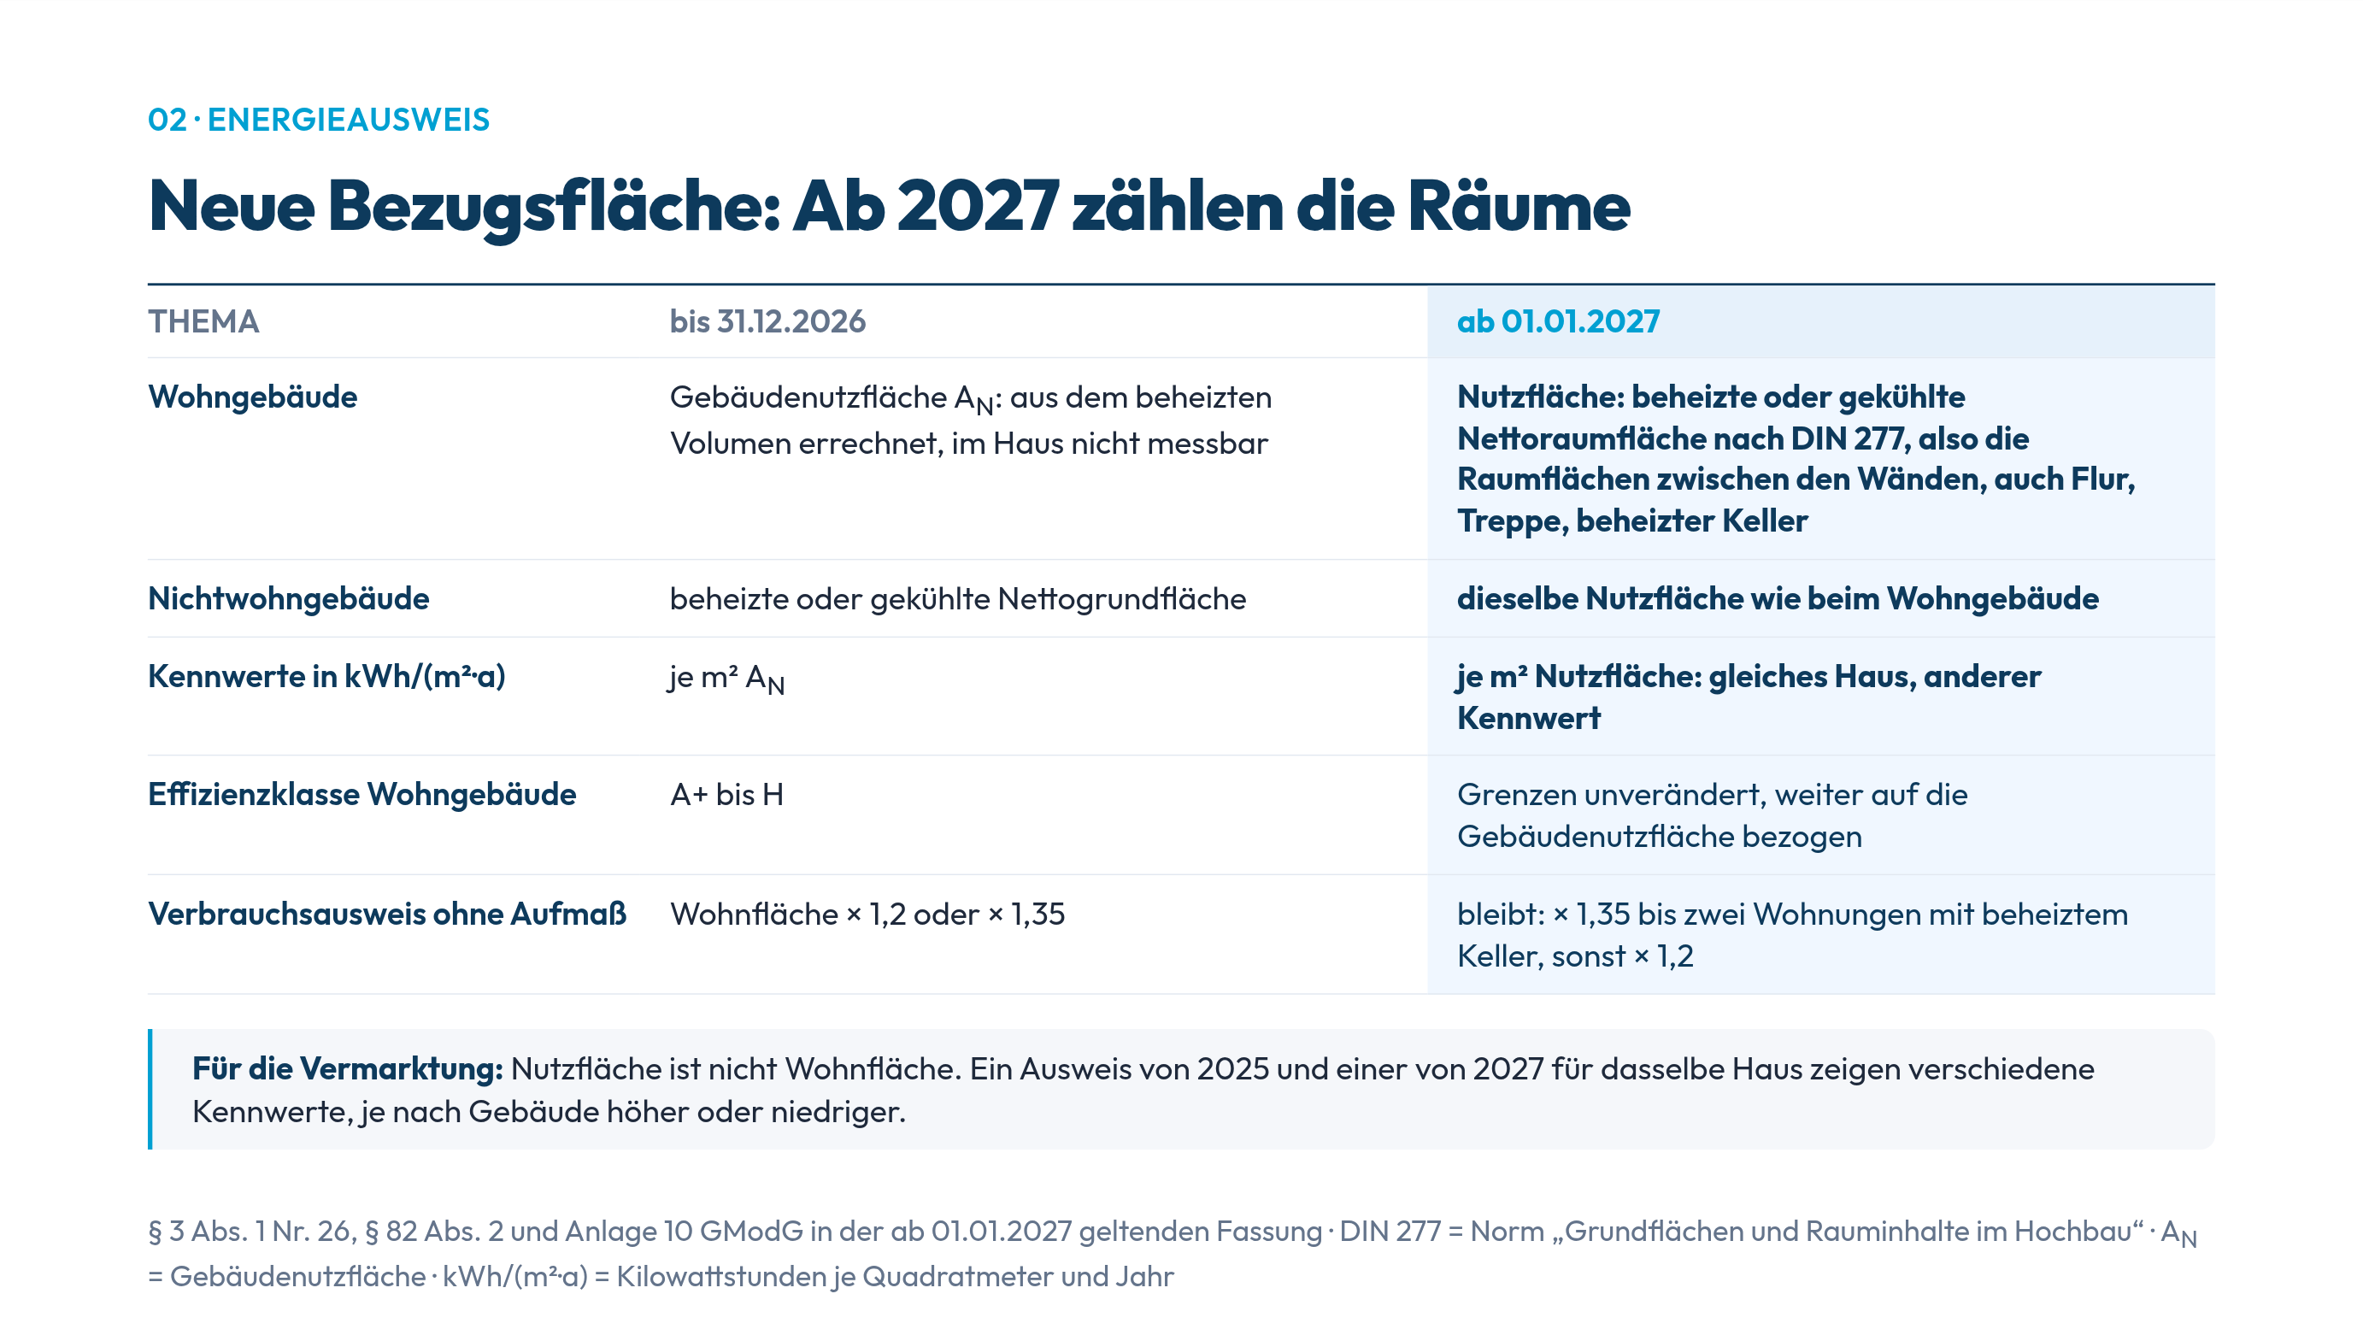
Notes:
Jeder Kennwert im Energieausweis ist eine Energiemenge geteilt durch eine Fläche. Bis Ende 2026 ist das bei Wohngebäuden die Gebäudenutzfläche A_N, die aus dem beheizten Volumen errechnet wird (nach der Norm rund 0,32 mal Volumen) – eine Rechengröße, meist größer als die Wohnfläche. Ab 01.01.2027 definiert § 3 Absatz 1 Nummer 26 GModG die Nutzfläche als die Nettoraumfläche nach DIN 277, die beheizt oder gekühlt wird: die Grundflächen der Räume zwischen den Wänden, einschließlich Flur, Treppe, Bad, beheiztem Keller; ohne Wände, ohne kalten Keller, ohne Balkon. Das ist nicht die Wohnfläche: Die DIN 277 halbiert nicht unter Dachschrägen. Folge für den Makler: Das Haus verbraucht gleich viel, der Kennwert je Quadratmeter ändert sich aber, je nach Gebäude nach oben oder nach unten. Ausweise von vor und nach 2027 sind deshalb nicht direkt vergleichbar. Die Effizienzklassen A+ bis H behalten ihre Grenzen und beziehen sich laut Anlage 10 weiter auf die Gebäudenutzfläche. Beim Verbrauchsausweis bleibt die Vereinfachung: Wohnfläche mal 1,35 bei bis zu zwei Wohnungen mit beheiztem Keller, sonst mal 1,2 (§ 82 Absatz 2). Bestehende Ausweise bleiben zehn Jahre gültig.

Slide 9
02 · ENERGIEAUSWEIS
Zwei Skalen für zwei Gebäudearten
🏠 Wohngebäude
bleibt A+ bis H · nach Endenergie
A+
A
B
C
D
E
F
G
H
🏛️ Nichtwohngebäude
neu A bis G · Verhältnis zum Referenzgebäude
A
B
C
D
E
F
G
A: Faktor ≤ 1,0 · nur Nullemissionsgebäude
G: Faktor > 3,5
A+ bis H / A bis G = Energieeffizienzklassen, A bzw. A+ = beste Klasse · Faktor = Primärenergiebedarf des Gebäudes geteilt durch den des Referenzgebäudes
Notes:
Häufigster Irrtum im Markt: Ab 2027 bekämen alle Gebäude die EU-Skala A bis G. Das stimmt nicht. Wohngebäude behalten A+ bis H nach Endenergie. Nur Nichtwohngebäude bekommen A bis G (§ 86, Anlage 10a GModG), gebildet aus dem Verhältnis zum Referenzgebäude: A bis höchstens 1,0 und nur für Nullemissionsgebäude, G über 3,5.

Slide 10
02 · ENERGIEAUSWEIS
Wann ein Energieausweis vorliegen muss
bisher
bisher
neu ab 2027
neu ab 2027
Verkauf
Neuvermietung, Verpachtung
Verlängerung von Miet-, Pacht- und Leasingverträgen
Größere Sanierungen
Nichtwohngebäude und gemischt genutzte Gebäude
Unsanierte Wohn-Altbauten
Bei Neuausstellung nur noch Bedarfsausweis
Pflicht zum Bedarfsausweis entfällt
Vorlagepflicht nach § 80 GModG (Gebäudemodernisierungsgesetz)
Notes:
Die Vorlagepflicht wird ab 01.01.2027 erweitert: auch bei Verlängerung von Miet-, Pacht- und Leasingverträgen und bei größeren Sanierungen. Für Nichtwohngebäude und gemischt genutzte Gebäude wird bei Neuausstellung nur noch der Bedarfsausweis ausgestellt. Für unsanierte Wohn-Altbauten entfällt die bisherige Pflicht zum Bedarfsausweis.

Slide 11
03
Inserat und Besichtigung
§ 80, § 87 und § 108 GModG
Notes:
Abschnitt 3: Was in der Anzeige stehen muss und wer haftet.

Slide 12
03 · INSERAT
Pflichtangaben in der Immobilienanzeige
Exposé · Energie
Liegt bei Veröffentlichung ein Energieausweis vor, muss die Anzeige in kommerziellen Medien die Angaben aus dem Ausweis enthalten.
Ausweisart
Bedarfsausweis
Energiekennwert
kWh/(m²·a)
Energieträger Heizung
Erdgas
Verantwortlich ist, wer die Veröffentlichung verantwortet. Das ist oft der Makler.
Baujahr
laut Ausweis
Effizienzklasse
auch NWG
Ausstellungsdatum
neu 2027
NWG = Nichtwohngebäude · kWh/(m²·a) = Kilowattstunden je Quadratmeter Nutzfläche und Jahr · § 87 GModG = Pflichtangaben in einer Immobilienanzeige
Notes:
§ 87 GModG: Pflicht trifft den Makler, wenn er die Veröffentlichung verantwortet. Ab 01.01.2027 kommt bei Ausweisen nach neuem Recht das Ausstellungsdatum hinzu, die Effizienzklasse ist auch bei Nichtwohngebäuden anzugeben. Fachquellen nennen für Neuausweise den Primärenergiebedarf als Kennwert. Vor dem Einsatz bitte gegen den Gesetzestext der Fassung ab 01.01.2027 prüfen. Für Altausweise gilt die Übergangsregel § 112.

Slide 13
03 · INSERAT
Bußgeld und Abmahnrisiko
10.000 €
Vorlage
spätestens bei der Besichtigung
Übergabe
Bußgeldrahmen je Tatbestand nach § 108 GModG
nach Vertragsschluss
Inserat
Pflichtangaben nach § 87 sichergestellt
Wettbewerbsrecht
Abmahnung nach § 3a UWG, BGH I ZR 232/16
§ 108 GModG = Bußgeldvorschriften · UWG = Gesetz gegen den unlauteren Wettbewerb · BGH = Bundesgerichtshof · I ZR 232/16 = Aktenzeichen des I. Zivilsenats, Urteil vom 05.10.2017
Notes:
§ 108 GModG: Verstöße bei Vorlage, Übergabe und Inseratsangaben sind Ordnungswidrigkeiten, Rahmen bis 10.000 Euro je Tatbestand. In der Praxis teurer ist oft die Abmahnung: Der BGH hat 2017 entschieden, dass die Pflichtangaben Marktverhaltensregeln nach § 3a UWG sind (I ZR 232/16).

Slide 14
04
Heizung und Mietkosten
Bio-Treppe und Kostenaufteilung
Notes:
Abschnitt 4: Heizungsregeln und die Folgen für vermietete Objekte. Relevant für Bewertung und Beratung von Käufern.

Slide 15
04 · HEIZUNG
Bio-Treppe nach § 43 GModG
60 %
Die 65-%-Regel entfällt. Neue Gas- und Ölheizungen sind zulässig, müssen aber ab 2029 einen steigenden Anteil klimaneutraler Brennstoffe nutzen.
30 %
Gilt für Anlagen, die nach dem 29.07.2026 in Bestandsgebäude eingebaut werden.
15 %
10 %
2029
2030
2035
2040
§ 43 GModG = Einbau einer Heizungsanlage, die mit Gas, Heizöl oder Flüssiggas beschickt wird · 65-%-Regel = bisherige Pflicht von 65 % erneuerbarer Energien, § 71 GEG (Gebäudeenergiegesetz)
Notes:
Die 65-Prozent-Regel des alten § 71 GEG ist gestrichen. Gas-, Öl- und Flüssiggasheizungen dürfen seit 29.07.2026 wieder eingebaut werden. Für Anlagen, die danach in Bestandsgebäude eingebaut werden, gilt § 43 GModG: ein steigender Anteil biogener Brennstoffe oder Wasserstoff. Eine Wärmepumpe erfüllt die Anforderung ohne Bio-Treppe. Für Käufer zählt: Eine neue Gasheizung im Objekt ist ein Kostenpfad, kein Vorteil an sich.

Slide 16
04 · HEIZUNG
Kostenaufteilung bei neuer Gas- oder Ölheizung
ab 01.01.2028
ab 01.01.2028
ab 01.01.2029
CO₂-Kosten
Gasnetzentgelt
Bio-Anteil, max. 30 % des Brennstoffs
50 : 50
50 : 50
50 : 50
Vermieter : Mieter · unabhängig vom energetischen Zustand des Gebäudes · §§ 5a–5d CO₂KostAufG
CO₂ = Kohlendioxid · CO₂KostAufG = Kohlendioxidkostenaufteilungsgesetz · max. = maximal · § 43 GModG = Bio-Treppe
Notes:
Geregelt in §§ 5a bis 5d CO2KostAufG. Bei einer nach § 43 GModG eingebauten Gas- oder Ölheizung im vermieteten Bestand tragen Vermieter ab 2028 die Hälfte von CO2-Kosten und Gasnetzentgelt, ab 2029 die Hälfte des Bio-Preisbestandteils, gedeckelt auf 30 Prozent des Brennstoffs. Das bisherige Stufenmodell nach Gebäudeeffizienz spielt für diese Anlagen keine Rolle mehr. Für Kapitalanleger ändert das die Rendite.

Slide 17
05
Ausblick EPBD
Fristen bis 2035 und digitaler Gebäudepass
EPBD = Energy Performance of Buildings Directive, EU-Gebäuderichtlinie (EU) 2024/1275
Notes:
Abschnitt 5: Was aus der EPBD noch kommt.

Slide 18
05 · AUSBLICK
Fristen der EPBD
2028
Öffentliche Neubauten als Nullemissionsgebäude · GWP-Angabe für Neubauten über 1000 m²
2030
Alle Neubauten als Nullemissionsgebäude · Wohnbestand −16 % Primärenergie ggü. 2020 · schlechteste 16 % der Nichtwohngebäude saniert
2033
Schlechteste 26 % der Nichtwohngebäude saniert
2035
Wohnbestand −20 bis −22 % Primärenergie ggü. 2020
GWP = Global Warming Potential, Treibhauspotenzial über den Lebenszyklus · ggü. = gegenüber · Art. = Artikel · EPBD = EU-Gebäuderichtlinie
Notes:
Wohngebäude: Ziel für den Bestand, keine Pflicht für das einzelne Haus. Nichtwohngebäude: gebäudescharfe Mindeststandards (MEPS) für die schlechtesten 16 Prozent bis 2030 und 26 Prozent bis 2033. Für Gewerbemakler ist das der wichtigste Punkt: Objekte am unteren Ende der Skala bekommen einen Sanierungszwang mit Datum.

Slide 19
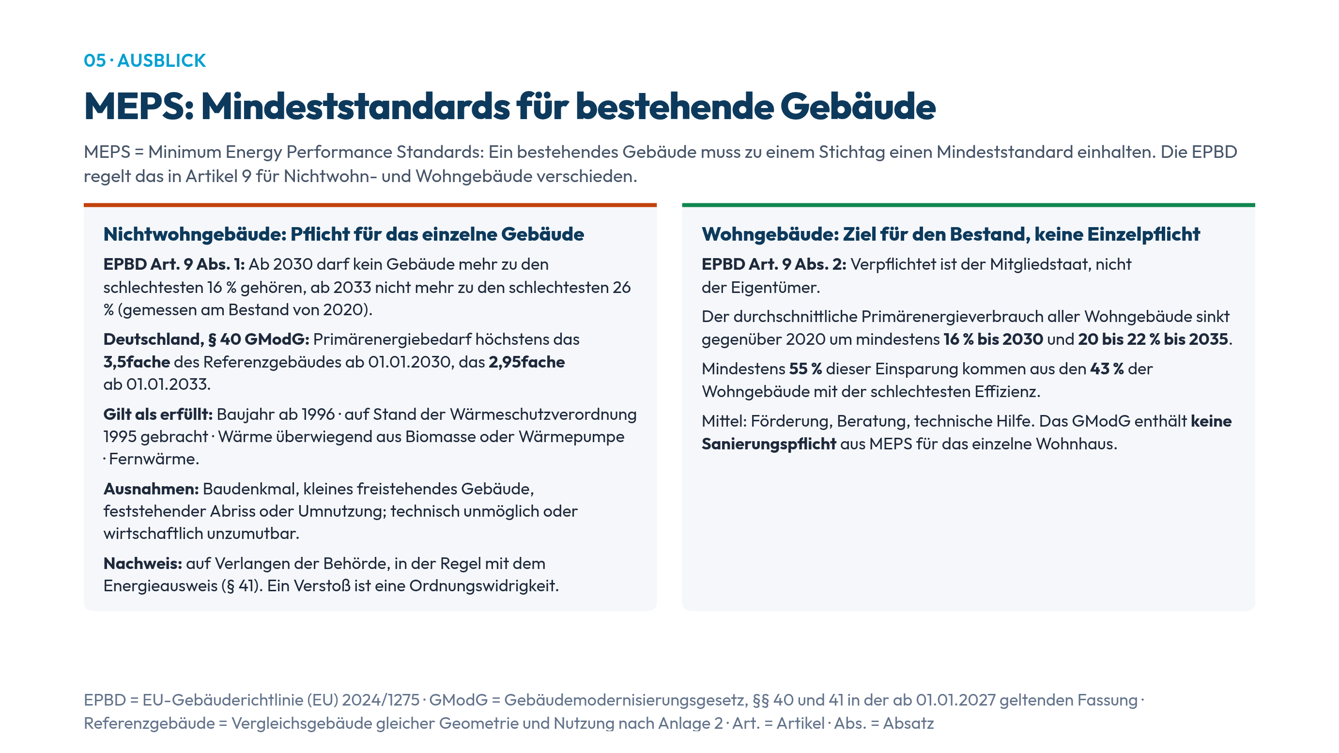
Notes:
MEPS steht für Minimum Energy Performance Standards, auf Deutsch Mindestvorgaben für die Gesamtenergieeffizienz. Gemeint ist: Ein bestehendes Gebäude muss zu einem Stichtag einen Mindeststandard einhalten, sonst muss saniert werden. Die EU-Gebäuderichtlinie regelt das in Artikel 9 unterschiedlich. Nichtwohngebäude, Absatz 1: Jeder Mitgliedstaat legt zwei Schwellenwerte fest, bezogen auf den Bestand vom 01.01.2020. Über dem ersten liegen die schlechtesten 16 Prozent, über dem zweiten die schlechtesten 26 Prozent. Ab 2030 muss jedes Nichtwohngebäude unter dem ersten, ab 2033 unter dem zweiten Schwellenwert liegen. Deutschland setzt das in § 40 GModG um: Der Jahres-Primärenergiebedarf darf ab 01.01.2030 höchstens das 3,5fache und ab 01.01.2033 höchstens das 2,95fache des Referenzgebäudes betragen. Als erfüllt gilt die Anforderung ohne Rechnung, wenn das Gebäude ab 1996 errichtet wurde, nachweislich auf das Niveau der Wärmeschutzverordnung 1995 gebracht ist, überwiegend mit Biomasse oder Wärmepumpe heizt oder an Fernwärme hängt. Ausgenommen sind unter anderem Baudenkmäler, freistehende kleine Gebäude und Gebäude, deren Abriss, Aufgabe, Umnutzung oder umfassende Sanierung feststeht; außerdem greift die Pflicht nicht, soweit sie technisch unmöglich oder wirtschaftlich unzumutbar ist. Der Nachweis ist auf Verlangen der Behörde zu führen, in der Regel mit dem Energieausweis (§ 41). Ein Verstoß ist eine Ordnungswidrigkeit. Wohngebäude, Absatz 2: Hier gibt es keinen Mindeststandard für das einzelne Haus. Verpflichtet ist der Mitgliedstaat: Der durchschnittliche Primärenergieverbrauch des gesamten Wohngebäudebestands muss bis 2030 um mindestens 16 Prozent und bis 2035 um 20 bis 22 Prozent gegenüber 2020 sinken; mindestens 55 Prozent dieser Einsparung müssen aus den 43 Prozent der Wohngebäude mit der schlechtesten Effizienz kommen. Das GModG enthält dafür keine Sanierungspflicht für einzelne Wohnhäuser. Für Gewerbemakler heißt das: Bei Objekten am unteren Ende der Skala gehört der Stichtag 2030 in jedes Exposé-Gespräch.

Slide 20
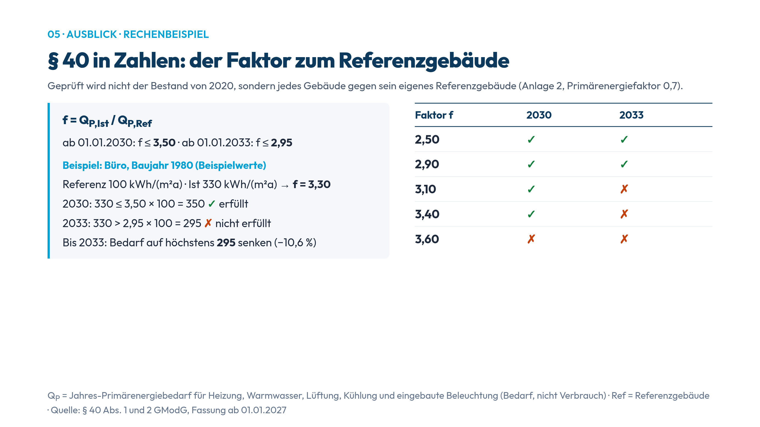
Notes:
So wird § 40 GModG praktisch geprüft: Man rechnet den Primärenergiebedarf des Gebäudes und den seines Referenzgebäudes – gleiche Geometrie, Nutzfläche, Ausrichtung und Nutzung, Technik nach Anlage 2, für diese Prüfung immer mit Primärenergiefaktor 0,7. Der Quotient ist der MEPS-Faktor. Ab 2030 darf er höchstens 3,50 sein, ab 2033 höchstens 2,95. Die 16 und 26 Prozent der EPBD werden für das einzelne deutsche Gebäude nicht mehr berechnet; sie stecken in den beiden Faktoren. Beispiel Büro Baujahr 1980, Beispielwerte: Referenz 100, Ist 330 kWh/(m²a). Faktor 3,30: 2030 erfüllt, 2033 nicht – bis dahin muss der Bedarf auf höchstens 295 sinken, also um gut 10 Prozent. Welche Maßnahme, schreibt das Gesetz nicht vor: Hülle, Anlagentechnik, Lüftung, Beleuchtung oder Energieträger. Wichtig: Es zählt der berechnete Bedarf, nicht der gemessene Verbrauch.

Slide 21
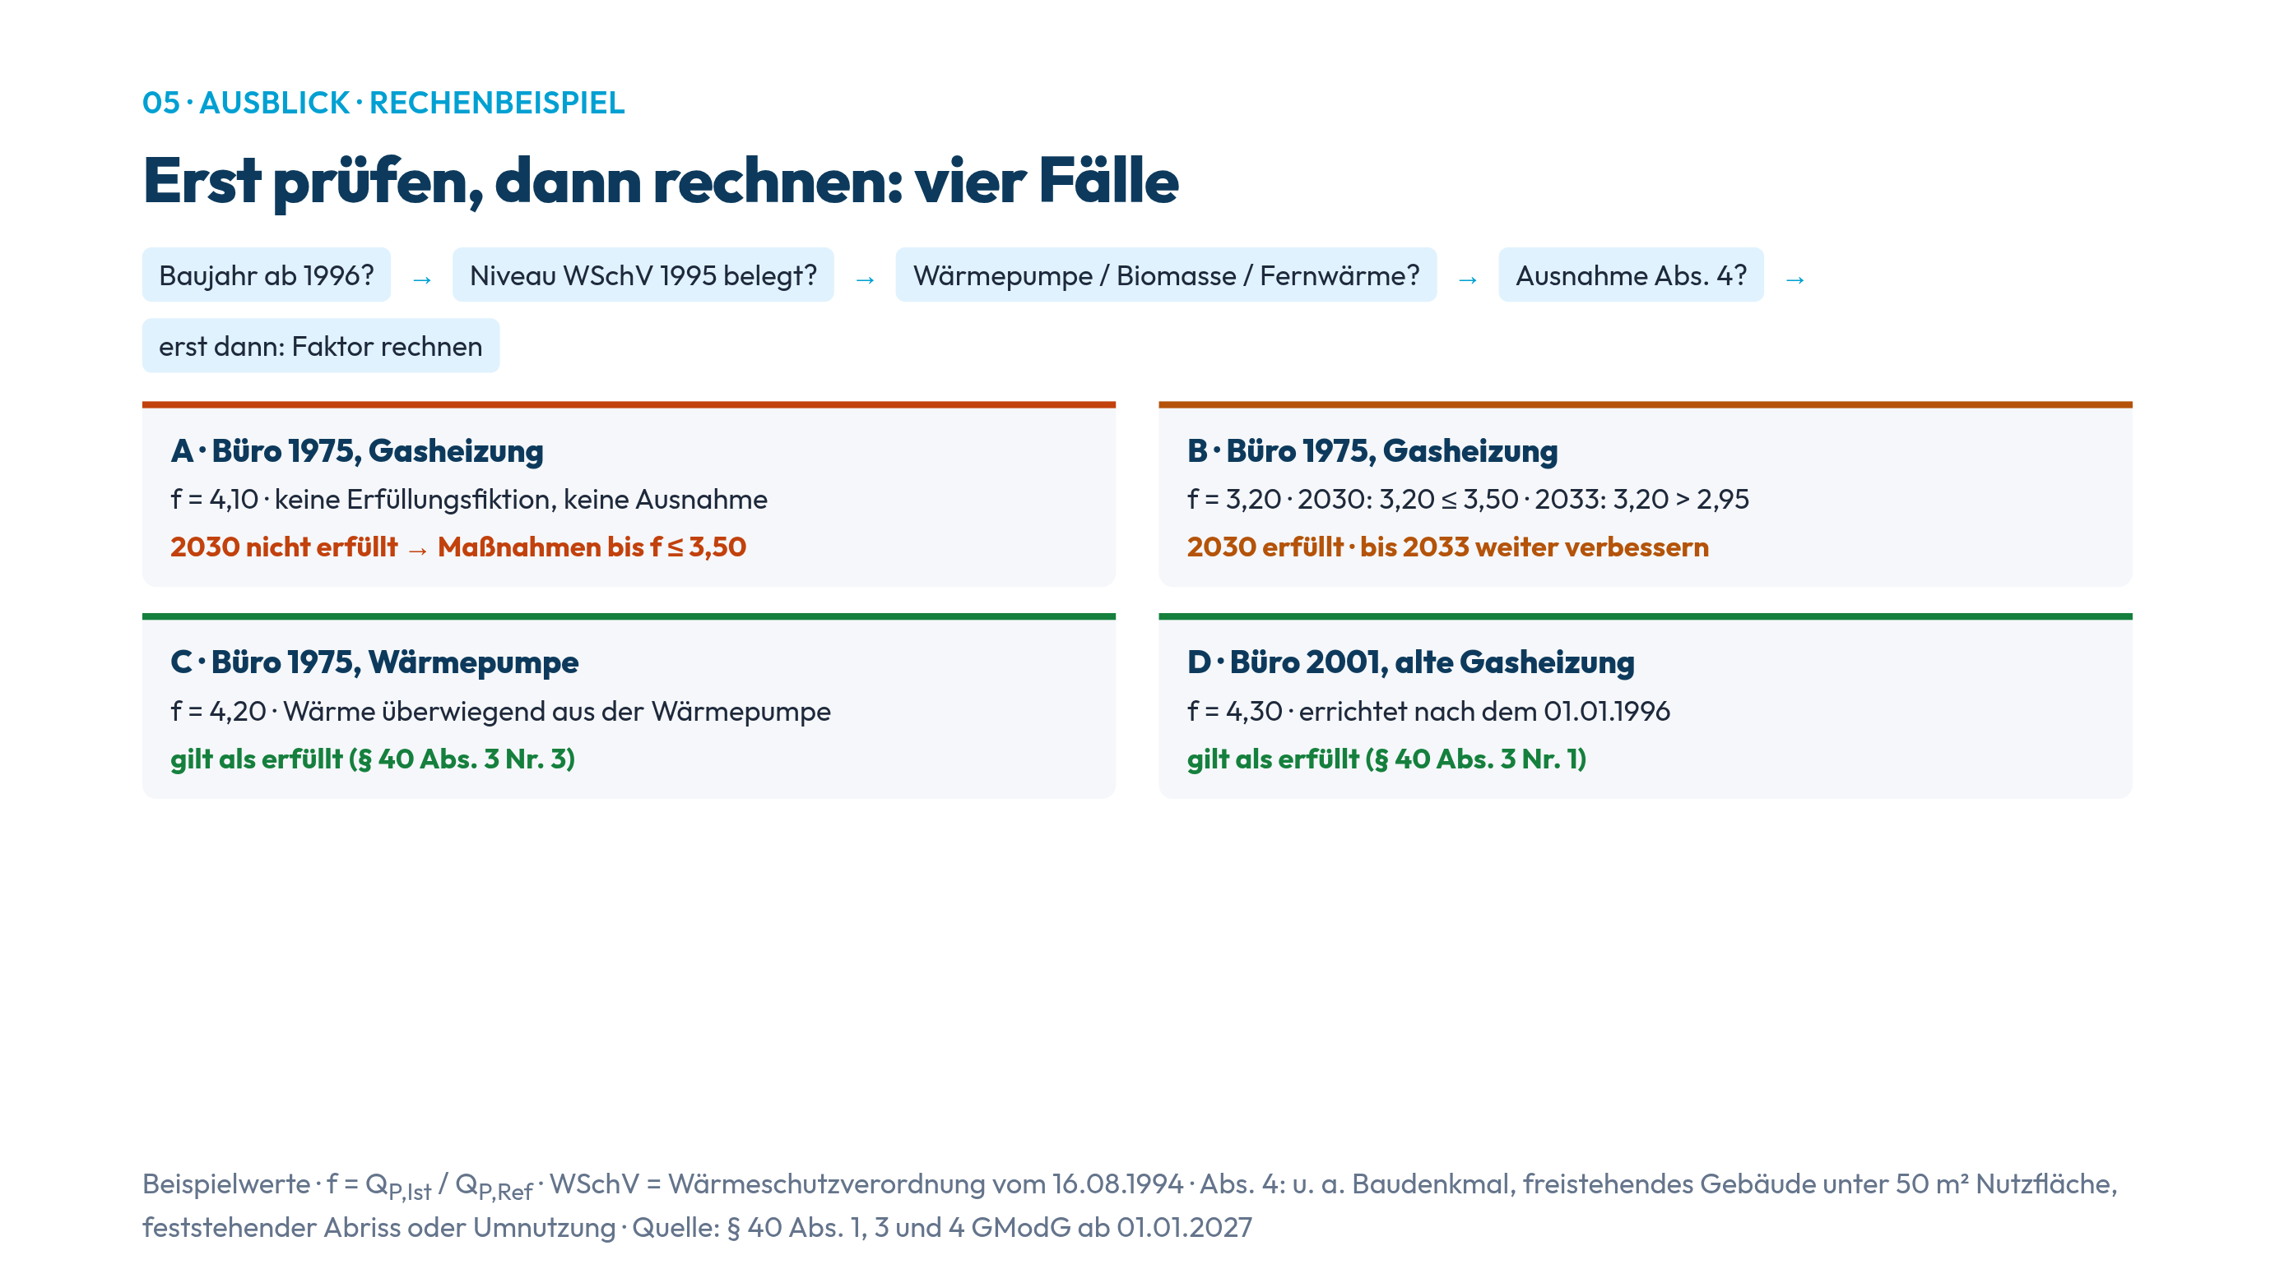
Notes:
Bevor man rechnet, prüft man die Erfüllungsfiktionen des § 40 Abs. 3: Baujahr ab 01.01.1996, nachgewiesen auf Niveau der Wärmeschutzverordnung vom 16.08.1994, Wärme überwiegend aus Biomasse oder Wärmepumpe, oder Fernwärme. Dann gilt die Anforderung als erfüllt – auch wenn der Faktor rechnerisch schlecht ist. Getrennt davon die Ausnahmen nach Abs. 4: dann ist Abs. 1 gar nicht anzuwenden, etwa bei feststehendem Abriss, Aufgabe des Betriebsgeländes, Nutzungsänderung, feststehender umfassender Sanierung, Baudenkmal, freistehendem kleinen Gebäude unter 50 m² Nutzfläche. Feststehen heißt: belegt, nicht nur beabsichtigt. Und Abs. 1 Satz 2: nicht, soweit technisch unmöglich oder wirtschaftlich unzumutbar. Erst wenn nichts davon greift, wird der Faktor gerechnet. Die vier Fälle sind Beispielwerte: A und B brauchen Maßnahmen, C und D sind ohne Sanierung erledigt. Andere Anforderungen des GModG bleiben in allen Fällen bestehen.

Slide 22
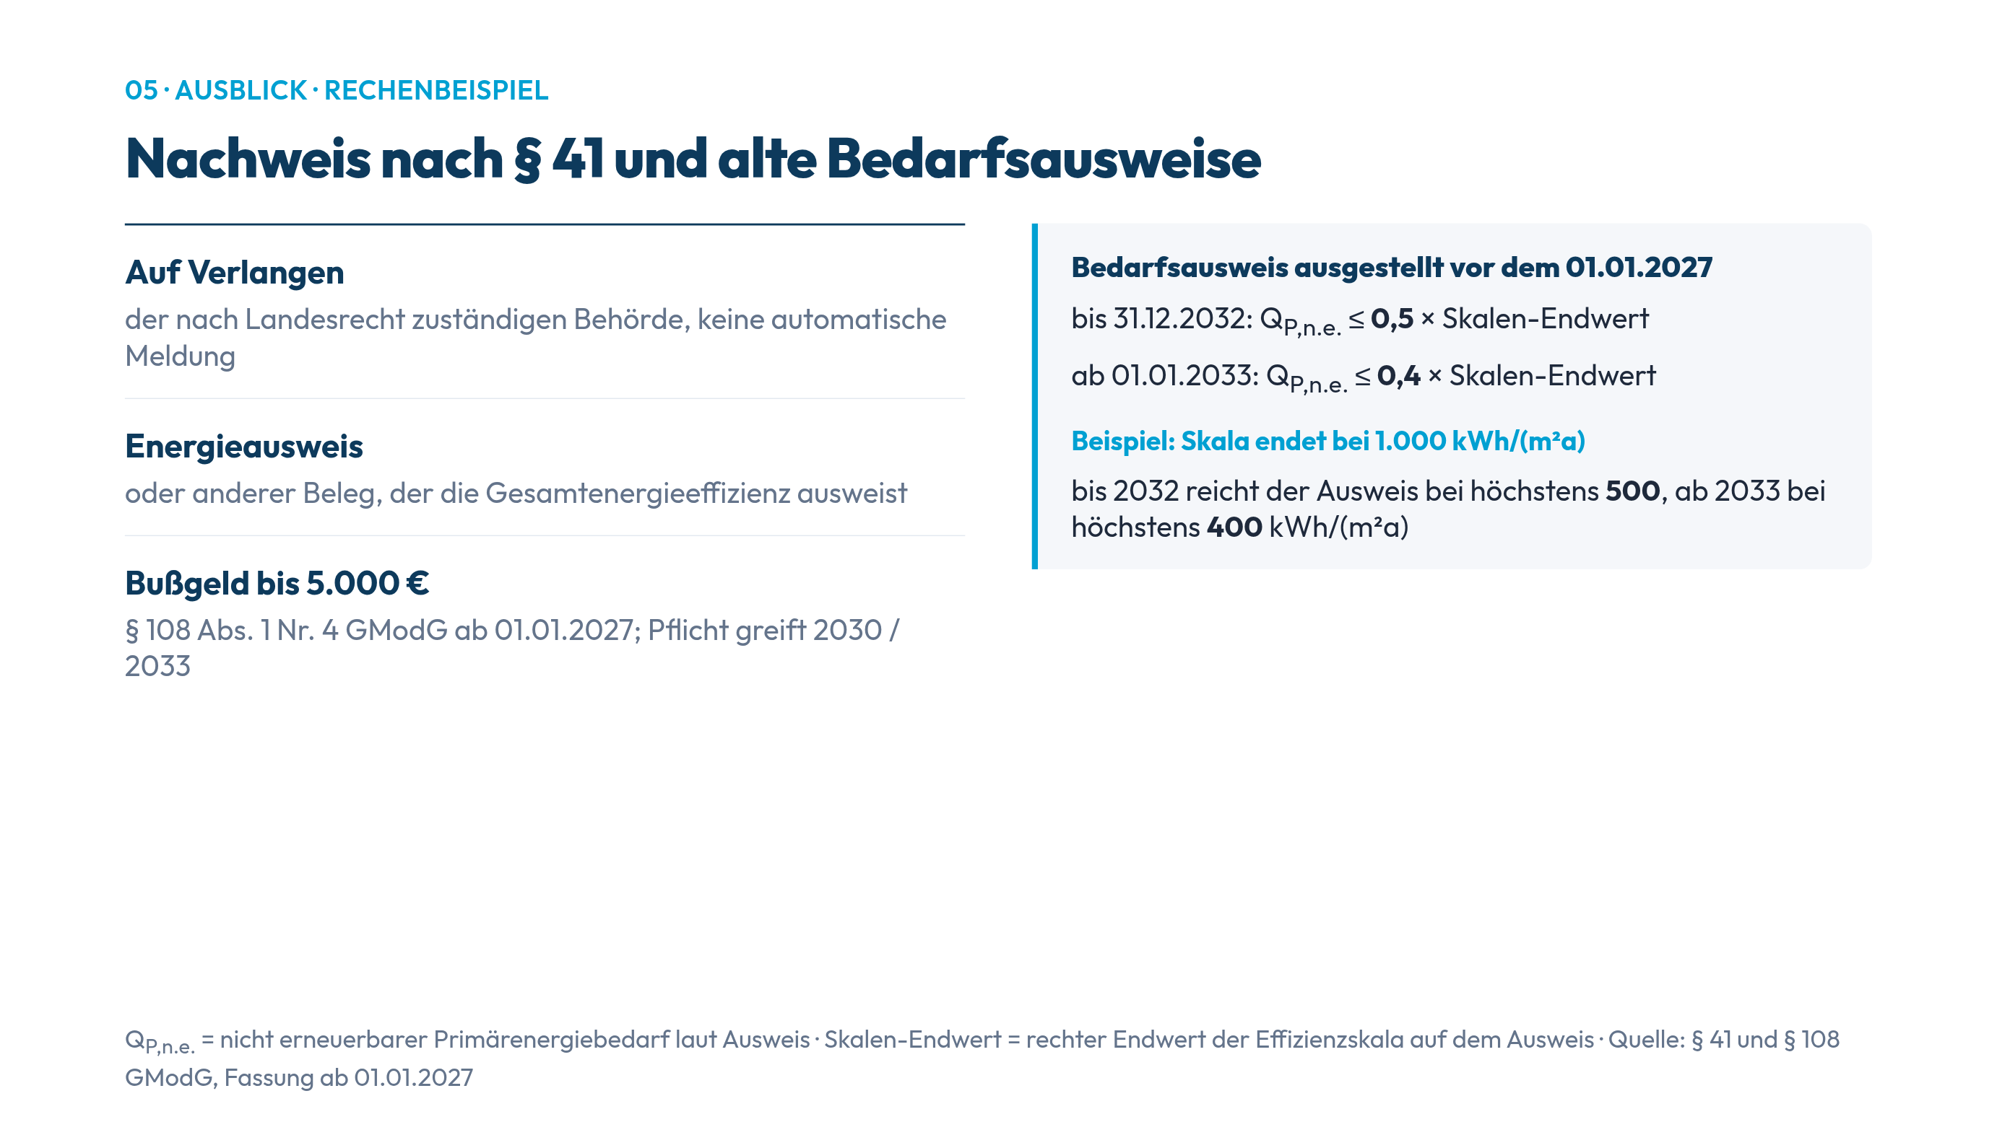
Notes:
§ 41: Der Nachweis wird nicht automatisch eingereicht, sondern auf Verlangen der nach Landesrecht zuständigen Behörde geführt – mit dem Energieausweis oder auf andere geeignete Weise, wenn die Gesamtenergieeffizienz ausgewiesen ist. Ein Bedarfsausweis, der vor dem 01.01.2027 ausgestellt wurde, reicht bis Ende 2032, wenn sein nicht erneuerbarer Primärenergiebedarf höchstens die Hälfte des Endwerts seiner Effizienzskala beträgt, ab 2033 höchstens 40 Prozent. Beispiel mit Skalenende 1.000: bis 2032 reichen 500, ab 2033 400. Ein Verstoß gegen § 40 Abs. 1 Satz 1 ist ab 01.01.2027 eine Ordnungswidrigkeit nach § 108 Abs. 1 Nr. 4, Geldbuße bis 5.000 Euro; die Pflicht selbst greift erst 2030 beziehungsweise 2033.

Slide 23
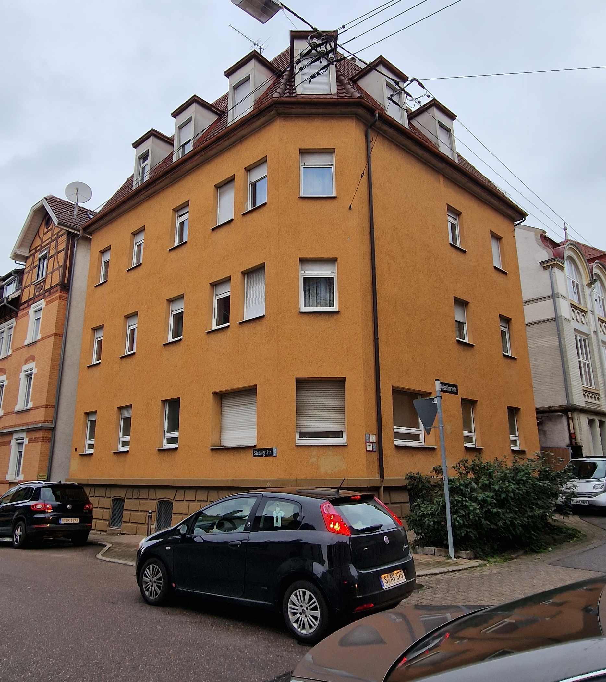
05 · AUSBLICK
Renovierungspass und iSFP
Deutschland setzt den Renovierungspass der EPBD über den individuellen Sanierungsfahrplan um.
Freiwillig, mit Energieausweis kombinierbar
Zeigt Käufern Maßnahmen, Reihenfolge, Kosten
Nationale Gebäudedatenbank (Art. 22) fehlt noch
iSFP = individueller Sanierungsfahrplan · EPBD = EU-Gebäuderichtlinie · Art. = Artikel
Notes:
Die EPBD verlangt ein Schema für Renovierungspässe. Deutschland bildet das über den individuellen Sanierungsfahrplan ab. Die Nutzung ist freiwillig und kann mit dem Energieausweis kombiniert werden. Für den Verkauf ist ein iSFP ein Argument: Käufer sehen Maßnahmen, Reihenfolge und Kosten. Eine nationale Gebäudedatenbank nach Art. 22 gibt es in Deutschland noch nicht.

Slide 24
05 · DIGITALISIERUNG
Vom PDF zum Gebäudedatensatz
Ein Datensatz je Gebäude
📄 Energieausweis
🏠 Sanierungsfahrplan
Geometrie, Hülle, Anlagentechnik, Verbrauch, Maßnahmen
→
💰 Kostenschätzung
📐 Gebäudesteckbrief
mit Herkunft je Wert
🔥 Heizlast und Nachweise
📄 Daten fürs Exposé
§ 79 GModG
Art. 22 EPBD
Art. 16 EPBD
Ausweis digital und maschinenlesbar ab 2027
Nationale Datenbank, in Deutschland noch offen
Zugang zu eigenen Gebäudedaten kostenlos
GModG = Gebäudemodernisierungsgesetz · EPBD = EU-Gebäuderichtlinie (EU) 2024/1275 · Art. = Artikel · PDF = Portable Document Format
Notes:
Ab 01.01.2027 wird der Energieausweis nach § 79 GModG digital und maschinenlesbar ausgestellt. Die EPBD verlangt nationale Datenbanken (Art. 22) und den Zugang zu Gebäudedaten (Art. 16): Eigentümer, Mieter, Verwalter und von ihnen benannte Dritte erhalten den Zugang kostenlos. Deutschland betreibt noch keine nationale Datenbank nach Art. 22. Folge: Gebäudedaten werden zum Datensatz, aus dem Dokumente entstehen.

Slide 25
05 · DIGITALISIERUNG
Der Gebäudepass des ingenieurbüro rolf krause
HEUTE · STAND AUGUST 2026
ZIELBILD 2027
Ein Datenbestand
QR-Code zum Pass
74 Werkzeuge greifen auf denselben Gebäudedatensatz zu
Vom Exposé oder Ausweis direkt zum aktuellen Datensatz
Geprüfte Berechnung
Digitale Signatur
34 Validierungsfälle, 964 Größen, keine Abweichung über 1 %
Ausgestellte Dokumente fälschungssicher
Dokumente aus einem Guss
Maschinenlesbarer Export
7 automatisch erzeugte Dokumente, 43 Kennwerte
Anschluss an Datenbank und Datenformat, sobald festgelegt
Herkunft je Wert
Fortschreibung
Datenzustand und Vertrauensstufe 0–5 nachvollziehbar
Jede Sanierung aktualisiert den Pass statt eines Neuausweises
Validierung gegen Fälle der 18599 Gütegemeinschaft, 17.08.2026 · DIN V 18599 = Norm zur energetischen Bewertung von Gebäuden · QR = Quick Response · EPBD = EU-Gebäuderichtlinie
Notes:
Der Gebäudepass des ingenieurbüro rolf krause ist eine technische Plattform zur Unterstützung der EPBD-Umsetzung, keine amtlich bestätigte EPBD-Lösung; nationale Ausführungsregeln, Datenformat und Ausweismuster stehen noch aus. Belegter Stand August 2026: ein Datenbestand für 74 Werkzeuge, Validierung an 34 Fällen der 18599 Gütegemeinschaft mit 964 Größen und null Abweichungen über 1 Prozent (17.08.2026), 7 automatisch erzeugte Dokumente und 43 Kennwerte. Herkunft und Vertrauensstufe je Wert. Gerechnet wird nach DIN V 18599:2018-09, die Fassung wird auf jeder Ausgabe genannt. QR-Code, digitale Signatur und maschinenlesbarer Export sind Zielbild 2027.

Slide 26
05 · DIGITALISIERUNG
Gebäudepass in der Vermarktung
📄
🏠
🔬
💰
Pflichtangaben aus einer Quelle
Sanierungsfahrplan zum Objekt
Nachvollziehbare Werte
Bewertung und Finanzierung
Inserat, Exposé und Ausweis zeigen dieselben Werte nach § 87 GModG
Käufer sehen Maßnahmen, Reihenfolge und Kosten
Herkunft und Normfassung stehen bei jedem Kennwert
Belastbare Daten für Wertermittlung und Bankgespräch
Der Gebäudepass ist eine technische Plattform zur Unterstützung der EPBD-Umsetzung. Nationale Ausweismuster und Datenformate stehen noch aus.
GModG = Gebäudemodernisierungsgesetz · EPBD = EU-Gebäuderichtlinie (EU) 2024/1275 · § 87 = Pflichtangaben in einer Immobilienanzeige
Notes:
Was der Gebäudepass im Vermarktungsprozess bringt. Wichtig: Der Zugang zu den Daten ist für Eigentümer und von ihnen benannte Dritte kostenlos (Art. 16 EPBD). Bezahlt wird die Arbeit: Erfassung, Prüfung, Berechnung, Dokumente und Fortschreibung.

Slide 27
06 · PRAXIS
Checkliste für Makler
1
Ausweis vor dem Inserat anfordern, Gültigkeit und Ausstellungsdatum prüfen
2
Exposé- und Portalvorlagen zum 01.01.2027 umstellen
3
Bei Nichtwohngebäuden Bedarfsausweis und Klasse A–G einplanen
4
Vermieter auf Ausweispflicht bei Vertragsverlängerung hinweisen
5
Heizungsart und Einbaudatum erfassen: Bio-Treppe und Kostenteilung
6
iSFP und Gebäudepass im Exposé nutzen
iSFP = individueller Sanierungsfahrplan · NWG = Nichtwohngebäude
Notes:
Sechs Punkte zum Mitnehmen. Vor allem: Ausweisdaten vor dem Inserat prüfen und Exposé-Vorlagen zum 01.01.2027 umstellen.

Slide 28
A
Anhang: Gesetzestexte
Wortlaut aus GModG und EPBD
GModG = Gebäudemodernisierungsgesetz · EPBD = EU-Gebäuderichtlinie (EU) 2024/1275
Notes:
Anhang: Wortlaut der zentralen Vorschriften zum Nachlesen. Im Vortrag nur bei Rückfragen zeigen.

Slide 29
ANHANG · GMODG
§ 80 GModG · Ausstellung und Verwendung von Energieausweisen
Abs. 3 Satz 1 · Fassung seit 29.07.2026
Soll ein mit einem Gebäude bebautes Grundstück oder Wohnungs- oder Teileigentum verkauft, ein Erbbaurecht an einem bebauten Grundstück begründet oder übertragen oder ein Gebäude, eine Wohnung oder eine sonstige selbständige Nutzungseinheit vermietet, verpachtet oder verleast werden, ist ein Energieausweis auszustellen, wenn nicht bereits ein gültiger Energieausweis für das Gebäude vorliegt.
Abs. 4 Sätze 1 und 2
Im Falle eines Verkaufs oder der Bestellung eines Rechts im Sinne des Absatzes 3 Satz 1 hat der Verkäufer oder der Immobilienmakler dem potenziellen Käufer spätestens bei der Besichtigung einen Energieausweis oder eine Kopie hiervon vorzulegen. Findet keine Besichtigung statt, haben der Verkäufer oder der Immobilienmakler den Energieausweis oder eine Kopie hiervon dem potenziellen Käufer unverzüglich vorzulegen.
Abs. 3 ab 01.01.2027 · Ergänzung laut Regierungsentwurf
„… vermietet, verpachtet oder verleast oder ein solcher Miet-, Pacht oder Leasingvertrag verlängert werden, ist ein Energieausweis auszustellen, wenn nicht bereits ein gültiger Energieausweis für das Gebäude vorliegt.“
Abs. = Absatz · GModG = Gebäudemodernisierungsgesetz · Quelle: GModG, Stand 23.07.2026; Regierungsentwurf BMWE vom 13.05.2026 · BMWE = Bundesministerium für Wirtschaft und Energie
Notes:
Wortlaut § 80 Abs. 3 und 4 in der Fassung seit 29.07.2026. Ab 01.01.2027 wird Abs. 3 um die Vertragsverlängerung ergänzt, zitiert aus dem Regierungsentwurf vom 13.05.2026; vor Verwendung gegen BGBl. prüfen.

Slide 30
ANHANG · GMODG
§ 87 GModG · Pflichtangaben in einer Immobilienanzeige
Abs. 1 · Fassung seit 29.07.2026
Wird vor dem Verkauf, der Vermietung, der Verpachtung oder dem Leasing eines Gebäudes, einer Wohnung oder einer sonstigen selbständigen Nutzungseinheit eine Immobilienanzeige in kommerziellen Medien aufgegeben und liegt zu diesem Zeitpunkt ein Energieausweis vor, so hat der Verkäufer, der Vermieter, der Verpächter, der Leasinggeber oder der Immobilienmakler, wenn eine dieser Personen die Veröffentlichung der Immobilienanzeige verantwortet, sicherzustellen, dass die Immobilienanzeige folgende Pflichtangaben enthält:
1. die Art des Energieausweises: Energiebedarfsausweis im Sinne von § 81 oder Energieverbrauchsausweis im Sinne von § 82, 2. den im Energieausweis genannten Wert des Endenergiebedarfs oder des Endenergieverbrauchs für das Gebäude, 3. die im Energieausweis genannten wesentlichen Energieträger für die Heizung des Gebäudes, 4. bei einem Wohngebäude das im Energieausweis genannte Baujahr und 5. bei einem Wohngebäude die im Energieausweis genannte Energieeffizienzklasse.
Abs. 2
Bei einem Nichtwohngebäude ist bei einem Energiebedarfsausweis und bei einem Energieverbrauchsausweis als Pflichtangabe nach Absatz 1 Nummer 2 der Endenergiebedarf oder Endenergieverbrauch sowohl für Wärme als auch für Strom jeweils getrennt aufzuführen.
Abs. = Absatz · GModG = Gebäudemodernisierungsgesetz · Quelle: GModG, zuletzt geändert am 23.07.2026
Notes:
Wortlaut § 87 Abs. 1 und 2 in der Fassung seit 29.07.2026. Gilt bis zum Inkrafttreten von Artikel 2 am 01.01.2027; danach kommen u. a. das Ausstellungsdatum und die Klasse für Nichtwohngebäude hinzu.

Slide 31
ANHANG · GMODG
§ 43 GModG · Einbau einer Gas-, Öl- oder Flüssiggasheizung
Abs. 1 · in Kraft seit 29.07.2026
Wird eine Heizungsanlage, die mit Gas, Heizöl oder Flüssiggas beschickt wird, nach dem 29. Juli 2026 in ein bestehendes Gebäude neu eingebaut, hat der Eigentümer des Gebäudes sicherzustellen, dass ab dem 1. Januar 2029 mindestens 10 Prozent, ab dem 1. Januar 2030 mindestens 15 Prozent, ab dem 1. Januar 2035 mindestens 30 Prozent und ab dem 1. Januar 2040 mindestens 60 Prozent der mit der Anlage bereitgestellten Wärme aus Biomethan, Bioöl, biogenem Flüssiggas, grünem, blauem, orangenem oder türkisem Wasserstoff einschließlich daraus hergestellter Derivate erzeugt wird.
Abs. = Absatz · GModG = Gebäudemodernisierungsgesetz · Derivate = aus Wasserstoff hergestellte Brennstoffe · Quelle: GModG, zuletzt geändert am 23.07.2026
Notes:
Wortlaut § 43 Abs. 1 GModG, in Kraft seit 29.07.2026. Bezugsgröße ist die bereitgestellte Wärme. Alternativen nach Abs. 3 und 4: Solarthermie oder Wärmepumpen-Hybridheizung.

Slide 32
ANHANG · EPBD
Art. 9 EPBD · Mindestvorgaben und Renovierungspfad
Art. 9 Abs. 1 · Nichtwohngebäude (Auszug)
Jeder Mitgliedstaat legt einen maximalen Schwellenwert für die Gesamtenergieeffizienz fest, sodass 16 % seines nationalen Nichtwohngebäudebestands über diesem Schwellenwert liegen (im Folgenden „16 %-Schwellenwert“). Jeder Mitgliedstaat legt auch einen maximalen Schwellenwert für die Gesamtenergieeffizienz von 26 % fest, sodass 26 % seines nationalen Nichtwohngebäudebestands über diesem Schwellenwert liegen (im Folgenden „26 %-Schwellenwert“).
Die Mindestvorgaben für die Gesamtenergieeffizienz müssen mindestens gewährleisten, dass alle Nichtwohngebäude a) ab 2030 unterhalb des Schwellenwerts von 16 % liegen und b) ab 2033 unterhalb des Schwellenwerts von 26 % liegen.
Art. 9 Abs. 2 · Wohngebäudebestand (Auszug)
Die Mitgliedstaaten stellen sicher, dass der durchschnittliche Primärenergieverbrauch in kWh/(m².a) des gesamten Wohngebäudebestands a) bis 2030 im Vergleich zu 2020 um mindestens 16 % abnimmt; b) bis 2035 im Vergleich zu 2020 um mindestens 20–22 % abnimmt.
Art. = Artikel · Abs. = Absatz · EPBD = EU-Gebäuderichtlinie (EU) 2024/1275 · kWh/(m².a) = Kilowattstunden je Quadratmeter und Jahr · Quelle: ABl. L 2024/1275 vom 08.05.2024
Notes:
Wortlaut Artikel 9 der EPBD, amtliche deutsche Fassung im Amtsblatt der EU vom 08.05.2024. Absatz 1 betrifft Nichtwohngebäude gebäudescharf, Absatz 2 nur den Wohngebäudebestand insgesamt.

Slide 33
ANHANG · EPBD
Art. 19 EPBD · Ausweis über die Gesamtenergieeffizienz
Art. 19 Abs. 1 (Auszug)
Der Ausweis über die Gesamtenergieeffizienz muss die durch einen numerischen Indikator für den Primärenergieverbrauch in kWh/(m².a) ausgedrückte Gesamtenergieeffizienz von Gebäuden und Referenzwerte wie Mindestanforderungen an die Gesamtenergieeffizienz, Mindestvorgaben für die Gesamtenergieeffizienz, Anforderungen an Niedrigstenergiegebäude und Anforderungen an Nullemissionsgebäude enthalten, um den Eigentümern oder Mietern von Gebäuden oder Gebäudeeinheiten einen Vergleich und eine Beurteilung ihrer Gesamtenergieeffizienz zu ermöglichen.
Art. 19 Abs. 2 Satz 1
Bis zum 29. Mai 2026 muss der Ausweis über die Gesamtenergieeffizienz der Vorlage in Anhang V entsprechen.
Erwägungsgrund 67 (Auszug)
… sollte für Gebäude oder Gebäudeteile, die zum Verkauf oder zur Vermietung angeboten werden, ein Ausweis über die Gesamtenergieeffizienz vorliegen, und die Gesamtenergieeffizienzklasse und der Indikator der Gesamtenergieeffizienz sollten in allen Anzeigen angegeben werden.
Art. = Artikel · Abs. = Absatz · EPBD = EU-Gebäuderichtlinie (EU) 2024/1275 · kWh/(m².a) = Kilowattstunden je Quadratmeter und Jahr · Quelle: ABl. L 2024/1275 vom 08.05.2024 · ABl. = Amtsblatt der EU
Notes:
Wortlaut Artikel 19 Abs. 1 und 2 sowie Erwägungsgrund 67 der EPBD. Erwägungsgrund 67 begründet die Angabe von Klasse und Kennwert in allen Anzeigen.

Slide 34
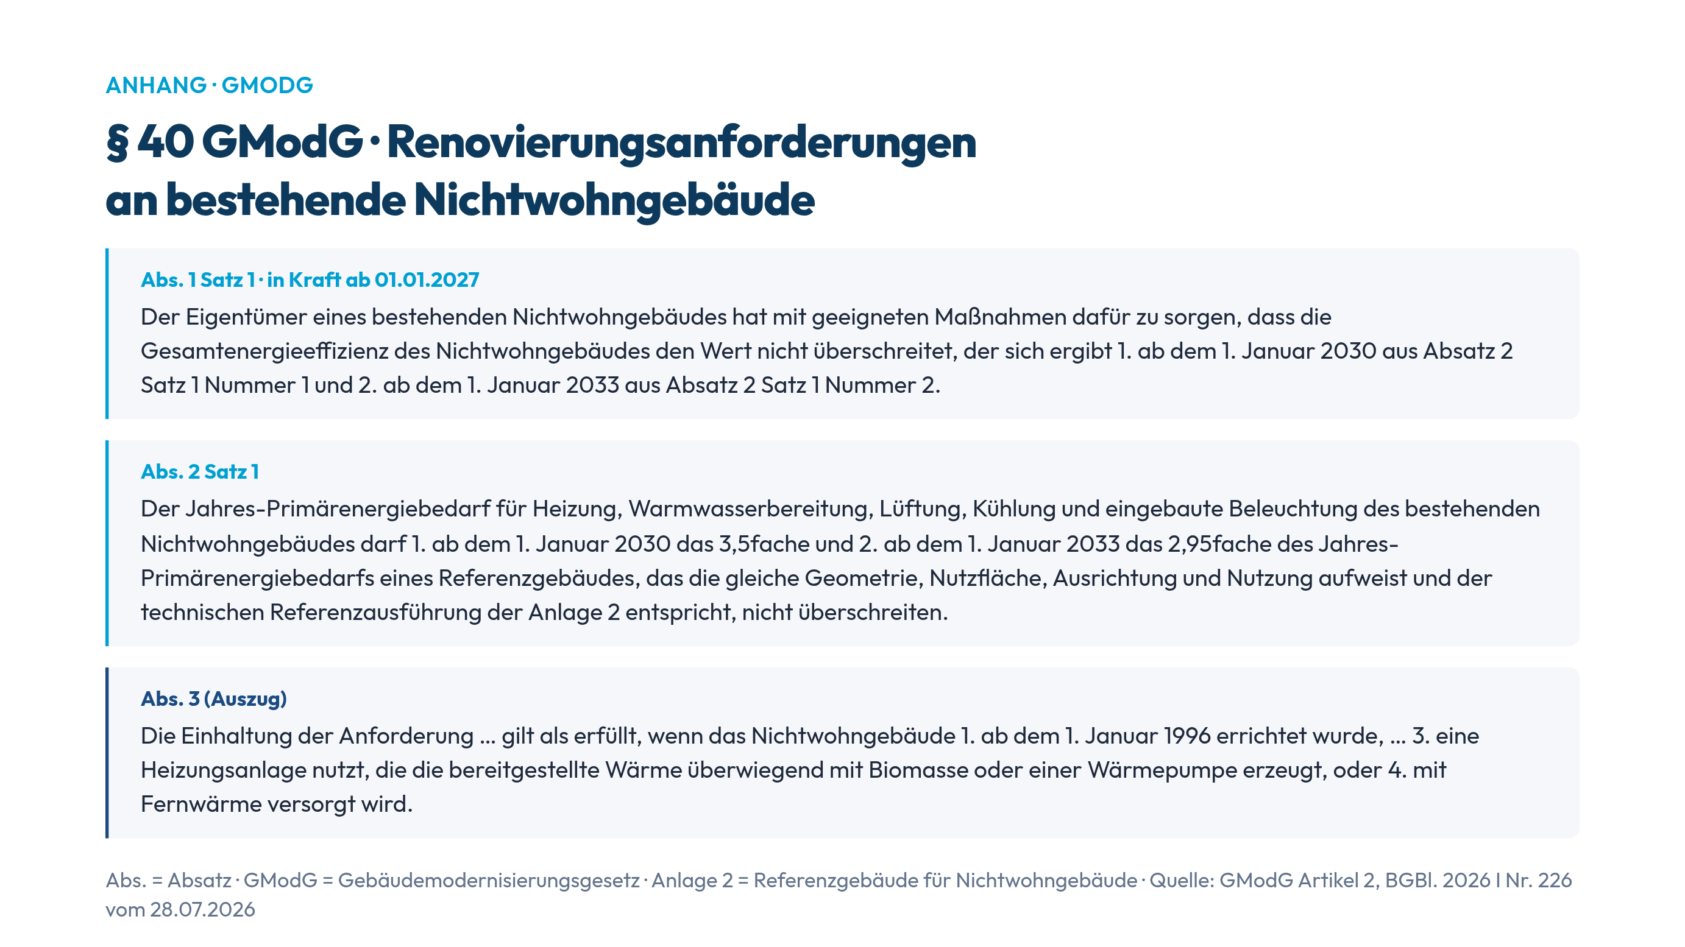
Notes:
Wortlaut § 40 GModG in der Fassung ab 01.01.2027 (Artikel 2 GModG, in Kraft am 01.01.2027). Setzt die Mindestvorgaben aus Art. 9 Abs. 1 EPBD für Nichtwohngebäude um: ab 2030 höchstens das 3,5fache, ab 2033 höchstens das 2,95fache des Referenzgebäudes. Abs. 3: gilt als erfüllt bei Baujahr ab 1996, nachgewiesenem Stand der WSchV 1995, überwiegend Biomasse oder Wärmepumpe, oder Fernwärme. Abs. 4 nennt Ausnahmen (u. a. Abriss, Nutzungsänderung, Baudenkmal, kleine freistehende Gebäude). Nachweis nach § 41 auf Verlangen der Behörde, z. B. mit dem Energieausweis. Für Makler: bei Nichtwohngebäuden vor 1996 nach Heizung und Ausweis fragen.

Slide 35
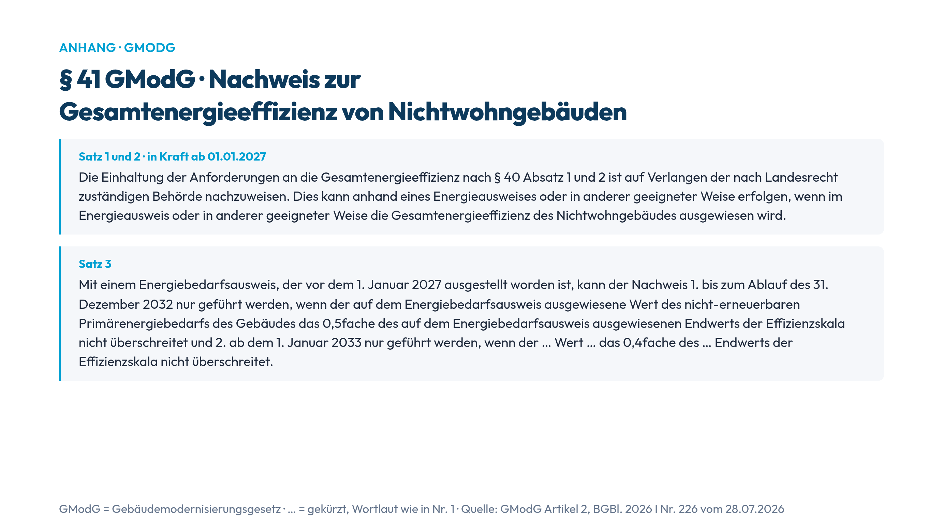
Notes:
Wortlaut § 41 GModG in der Fassung ab 01.01.2027 (Artikel 2 GModG). Nachweis nur auf Verlangen der Landesbehörde; Übergangsregel für Bedarfsausweise, die vor dem 01.01.2027 ausgestellt wurden.

Slide 36

Fragen
Dipl.-Ing. Rolf Krause
ingenieurbüro rolf krause · Brüggen (NRW)
das-energieberater-team.de
Dipl.-Ing. RWTH Aachen · Bauphysik TU Darmstadt · KfW-Experte · BAFA-zugelassen
Dipl.-Ing. = Diplom-Ingenieur · RWTH = Rheinisch-Westfälische Technische Hochschule · TU = Technische Universität · KfW = Kreditanstalt für Wiederaufbau · BAFA = Bundesamt für Wirtschaft und Ausfuhrkontrolle · NRW = Nordrhein-Westfalen
Notes:
Dank, Fragen, Kontakt.

